Slide 1
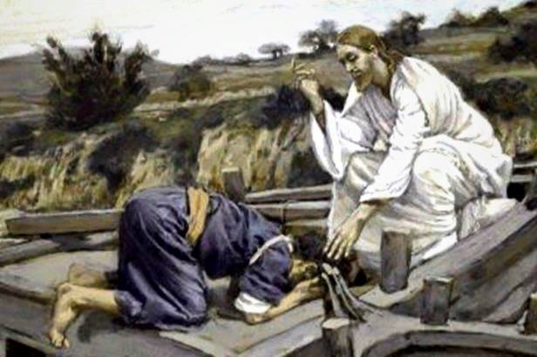
সকল শিক্ষার্থীকে
স্বাগতম
Notes:
এখানে পাঠের সঙ্গে সাদৃশ্যপূর্ণ অন্য কোন চিত্র ব্যবহার করা যেতে পারে।

Slide 2
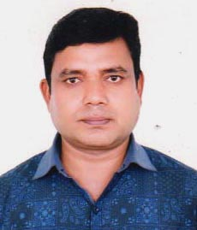
পরিচিতি
মোঃ মতিউর রহমান (বিপ্লব)
সহকারী শিক্ষক
Adarsha Ucho Biddaloy
motiur.pil.42@gmail.com

Slide 3
সিনেমা থেকে মারামারি
Notes:
ভিডিওটি দেখিয়ে ৪ নং স্লাইডে দেয়া প্রশ্ন গুলো শিক্ষার্থীদের জিজ্ঞাসা করবেন / ভিডিওতে প্রদর্শিত পদ্ধতির বিকল্প কোন পদ্ধতিতে প্রতিশোধ নেয়া যায় কিনা। অতঃপর শিক্ষার্থীদের উত্তরের মাধ্যমে অপুর্ব প্রতিশোধ কথাটি বের করে আনবেন এবং পাঠ ঘোষণা করবেন।

Slide 4
ভিডিওটিতে কী দেখতে পেলে?
অন্য কোন ভাবে কী প্রতিশোধ নেয়া যেত?
তাহলে কীভাবে?
Notes:
ভিডিওটি দেখিয়ে ৪ নং স্লাইডে দেয়া প্রশ্ন গুলো শিক্ষার্থীদের জিজ্ঞাসা করবেন / ভিডিওতে প্রদর্শিত পদ্ধতির বিকল্প কোন পদ্ধতিতে প্রতিশোধ নেয়া যায় কিনা। অতঃপর শিক্ষার্থীদের উত্তরের মাধ্যমে অপুর্ব প্রতিশোধ কথাটি বের করে আনবেন এবং পাঠ ঘোষণা করবেন।

Slide 5
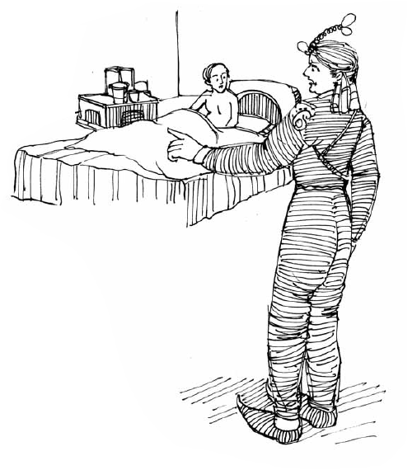
অপূর্ব প্রতিশোধ
1ম অংশ
কালিদাস রায়
Notes:
শিক্ষক শিক্ষার্থীদেরকে পাঠ শিরোনাম খাতায় লিখে নিতে বলবেন।

Slide 6
শিখনফল
এ পাঠ শেষে শিক্ষার্থীরা
কবি কালিদাস রায় এর পরিচিতি উল্লেখ করতে পারবে।
কবিতাটির নির্দিষ্ট অংশ (পুত্র, তোমার ---ঈদ্‌গাতে রহ) শুদ্ধ উচ্চারণে আবৃত্তি করতে পারবে।
নতুন শব্দগুলো প্রয়োগ করে বাক্য গঠন করতে পারবে।
আগন্তুকের প্রতি ইউসুফের আচরণে যে উদারতা ফুটে উঠেছে তা ব্যাখ্যা করতে পারবে।

Slide 7
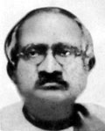
মৃত্যু-
কবি পরিচিতি
জন্ম-
১৯৭৫ খ্রিষ্টাব্দের ২৫শে অক্টোবর কলকাতায় মৃত্যুবরণ করেন।
১৮৮৯ খ্রিষ্টাব্দে ২২শে জুন পশ্চিমবঙ্গের বর্ধমান জেলার
কড়ুই গ্রামে ।
পুরস্কার
জগত্তারিণী স্বর্ণপদক, বিশ্বভারতীর ‘দেশিকোত্তম’,উপাধি ছাড়াও রবীন্দ্রভারতী বিশ্ববিদ্যালয় থেকে ডি.লিট. ডিগ্রী পান।
কর্ম জীবন
তিনি দীর্ঘদিন বিভিন্ন স্কুলে শিক্ষকতা করেন।
উল্লেখযোগ্য কাজ
উল্লেখযোগ্য গ্রন্থ-
তিনি প্রাচীন সংস্কৃত সাহিত্যের অনুবাদ করেন ও শিশুতোষ গল্প রচনা করেন।
তন্মধ্যে কুন্দ, পর্ণপুট, ঋতুমঙ্গল, রসকদম, হৈমন্তী, লাজাঞ্জলি, ব্রজবেণু, চিত্তচিতা ইত্যাদি ।
কালিদাস রায়
Notes:
এই স্লাইডটি দেখানোর পাশাপাশি শিক্ষার্থীদের কবি পরিচিতি পড়তে বলব ।

Slide 8
কবি কালিদাস রায় সম্পর্কে আরো অধ্যায়ন করতে ক্লিক করুন এখানে
Notes:
ইন্টারনেট সংযোগ থাকতে হবে।

Slide 9
একক কাজ
কবির জন্মসাল, কর্ম জীবন, উল্লেখযোগ্য গ্রন্থ, উল্লেখযোগ্য কাজ, পুরস্কার ও মৃত্যুসাল লেখ।
Notes:
একক কাজ দিয়ে শিক্ষার্থীরা তা খাতায় লিখছে কিনা তা তদারকি করলে ভাল হয় ।

Slide 10
আবৃত্তি
Notes:
শিক্ষক শিক্ষার্থীদের মনোযোগ সহকারে আবৃত্তি শুনতে বলবেন।

Slide 11
শিক্ষার্থীদের আবৃত্তি
Notes:
শিক্ষার্থীদের মধ্য থেকে ২/৩ জনকে আবৃত্তি করতে বলবেন।

Slide 12
উচ্চারণ
প্রতিশোধ
প্রোতিশোধ
আত্মা
আত্‌তাঁ
অশ্রু
ওস্‌স্রু
Notes:
উচ্চারণ ভাল ভাবে শোনার জন্য স্লাইড শোতে গিয়ে ধীরে ধীরে শব্দের উচ্চারণগুলো শুনব।

Slide 13
একক কাজ
উপরিউক্ত শব্দগুলো নিজে নিজে উচ্চারণ কর ও তোমার সহপাঠীকে শোনাও।
Notes:
উচ্চারণগুলো কোরাস আকারে করা যেতে পারে।

Slide 14
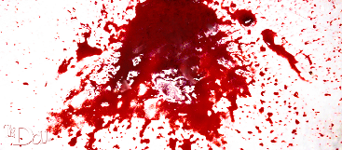
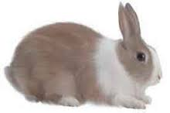
খুন
রক্ত
শশক
খরগোশ
চরণ
পা
14
Notes:
শিক্ষক শব্দের পাশাপাশি ছবি দেখিয়ে শব্দার্থ জিজ্ঞাসা করবেন এবং পরবর্তীতে শব্দের অর্থ দেখাবেন।

Slide 15
জোড়ায় কাজ
জোড়ায় আলোচনা করে উপরিউক্ত শব্দগুলো দিয়ে বাক্য রচনা কর।
Notes:
জোড়ায় কাজ দিয়ে শিক্ষক অবশ্যই তদারকি করবেন।

Slide 16
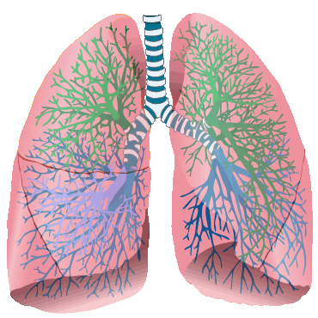
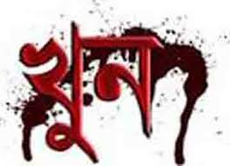
“পুত্র, তোমার হত্যাকারীরে পাইনিক আজো ঢুঁড়ে -
আফসোস্‌ তাই জ্বলিছে সদাই তামাম কলিজা জুড়ে’।
তার তাজা খুনে ওজু করে আজো নামাজ পড়ি নি তাই,
আত্মা তোমার ঘুরিছে ধরায়, স্বর্গে পায় নি ঠাঁই ।
Notes:
চিত্রগুলো দেখিয়ে শিক্ষক চরণ গুলো ব্যাখ্যা করবেন।

Slide 17
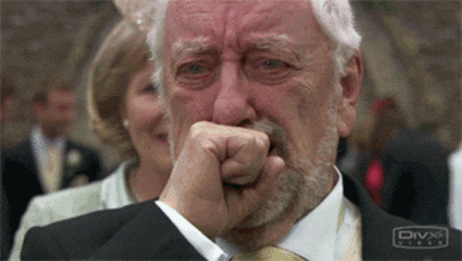
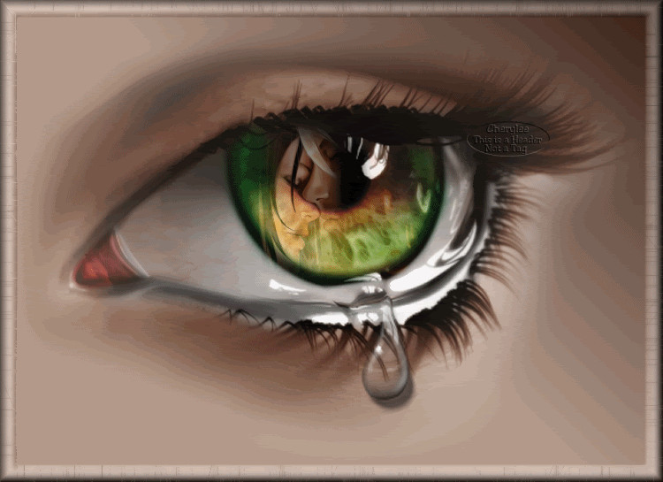
বাঁচিয়া থাকার কথা নয় আর তোমারে হারায়ে, বাপ,
কেবল তোমার মুক্তির লাগি সই দুনিয়ার তাপ।”
বলিতে বলিতে রুমালে অশ্রু মুছিলেন ইউসুফ,
হেনকালে এক ঘটনা ঘটিল, অদ্ভুত, অপরূপ।
Notes:
চিত্রগুলো দেখিয়ে শিক্ষক চরণ গুলো ব্যাখ্যা করবেন।

Slide 18
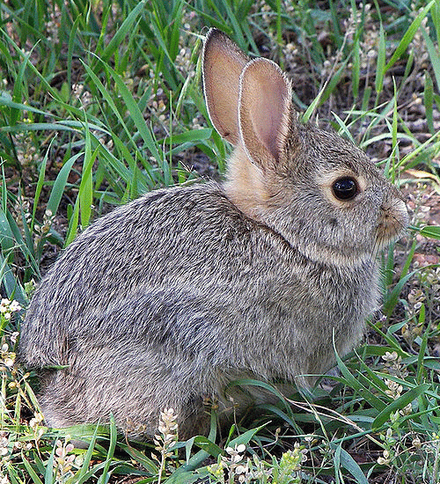
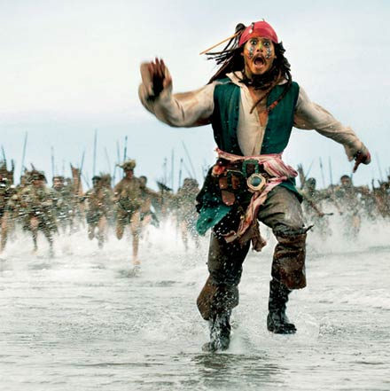
শশকের মতো, ত্রস্ত-ব্যস্ত পলাতক এক ছুটে
থর থর ভয়ে কাঁপিতে কাঁপিতে চরণে পড়িল লুটে,
কহিল, -জনাব রক্ষা করুন, দুশমন পিছে ধায় ।
Notes:
চিত্রগুলো দেখিয়ে শিক্ষক চরণ গুলো ব্যাখ্যা করবেন।

Slide 19
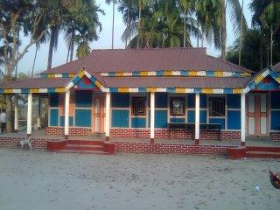
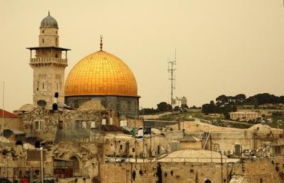
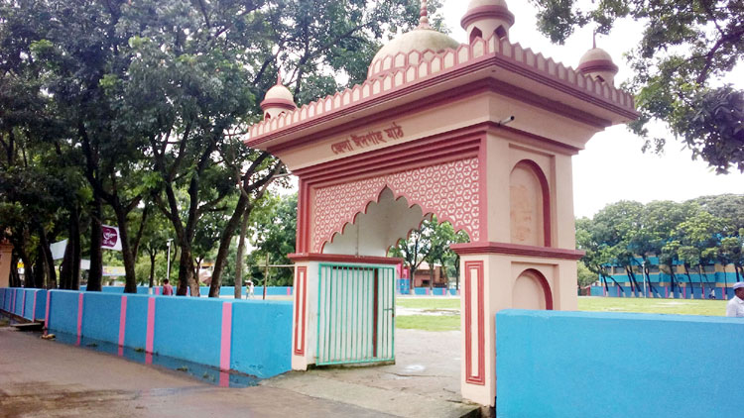
দিন দয়া ক’রে আপনার ঘরে আশ্রয় অভাগায়।”
ইউসুফ ক’ন - আল্লাহ্‌র ঘর, মোর ঘর কেন কহ?
অজানা অতিথি, নির্ভয়ে তুমি তাঁর ঈদ্‌গাতে রহ।’’
Notes:
চিত্রগুলো দেখিয়ে শিক্ষক চরণ গুলো ব্যাখ্যা করবেন।

Slide 20
দলীয় কাজ
আগন্তুকের প্রতি ইউসুফের আচরণে যে উদারতা ফুটে উঠেছে তা ব্যাখ্যা কর।
Notes:
শিক্ষক শিক্ষার্থীদের দলীয় কাজ দিয়ে তদারকি করবেন।

Slide 21
মূল্যায়ন
মখমলি বিছানায়
বহুদিন পরে অতিথি কী রকম বিছানায় ঘুমিয়েছিলেন ?
শেষ রাতে
ইউসুফ অতিথিকে কখন পালিয়ে যাওয়ার কথা বলেছিলেন ?
ইব্রাহিমের গুপ্তঘাতক কে ছিলেন ?
অতিথি নিজেই
সমালোচনার ভয়ে
বৃদ্ধের আখিঁ কীসের মত জ্বলে উঠেছিল ?
বজ্রদীর্ণ মেঘের মত
আখিঁ কিসের মত অশ্রুতে গলে গেল ?
Notes:
শিক্ষক শিক্ষার্থীদের মূল্যায়নের প্রশ্ন করে ফলাবর্তন প্রদান করবেন।

Slide 22
মূল্যায়ন
ইউসুফ কাকে খুঁজছিল?
কার মুক্তির জন্য ইউসুফ দুনিয়াতে বেঁচে ছিলেন?
পলাতক কার পায়ে লুটিয়ে পড়ল?
ইউসুফ আগন্তুকের সঙ্গে কিরূপ আচরণ করল?
ইউসুফের এরূপ আচরণের কারণ কী?
“জনাব রক্ষা করুন, দুশমন পিছে ধায়”-এখানে পলাতক কাকে দুশমন হিসেবে চিহ্নিত করেছেন?
Notes:
শিক্ষক শিক্ষার্থীদের মূল্যায়নের প্রশ্ন করে ফলাবর্তন প্রদান করবেন।
পুত্রের হত্যাকারীকে, ছেলের , ইউসুফের পায়ে,

Slide 23
নাদিম সাহেব তাঁর ভাইদের উদ্দেশ্যে বলেন, বর্তমান বাস্তবতায় উদারতা – মহানুভবতার কোন মূল্য নেই । কেউ একবার আঘাত করলে তাকে পালটা দুবার আঘাত করতে হবে। তা না হলে নিজের অস্তিত্ব সংকটাপন্ন হয়ে পড়বে।
অ্যাকশন বাটন ব্যবহার করে নিচের প্রশ্ন দুটির উত্তর দাও
আবার চেষ্টা কর
উদ্দীপকটি কোন কবিতার বিষয়বস্তুর সম্পূর্ণ বিপরীত -
উত্তর সঠিক হয়েছে
ক. বাংলাদেশের হৃদয়
খ. অপূর্ব প্রতিশোধ
গ. মেলা
ঘ. আনন্দ
উদ্দীপকে ‘অপূর্ব প্রতিশোধ’ কবিতার যে ভাবের বৈসাদৃশ্য পরিলক্ষিত হয় -
i.মানবিক দৃষ্টিভঙ্গি ii. উদার মানসিকতা iii. সহিংস মনোভাব
নিচের কোনটি সঠিক ?
ক. i
খ. ii
গ. i ও ii
ঘ. iও iii
Notes:
শিক্ষক শিক্ষার্থীদের প্রশ্ন করে সঠিক উত্তর নির্দেশ করবেন। এই স্লাইডটিতে অ্যাকশন বাটনের ব্যবহার করা হয়েছে। প্রতিটি উত্তরে মাউস ক্লিক করলেই “ আবার চেষ্টা কর/ উত্তর সঠিক হয়েছে” অডিওটি শুনতে পাবেন।

Slide 24
বাড়ির কাজ
কবিতার 1ম ১৪ লাইনে উঠে আসা কাহিনী লিখে আনবে ।
Notes:
এখানে পাঠের সঙ্গে সাদৃশ্যপূর্ণ অন্য কোন বাড়ির কাজ দেয়া যেতে পারে।

Slide 25
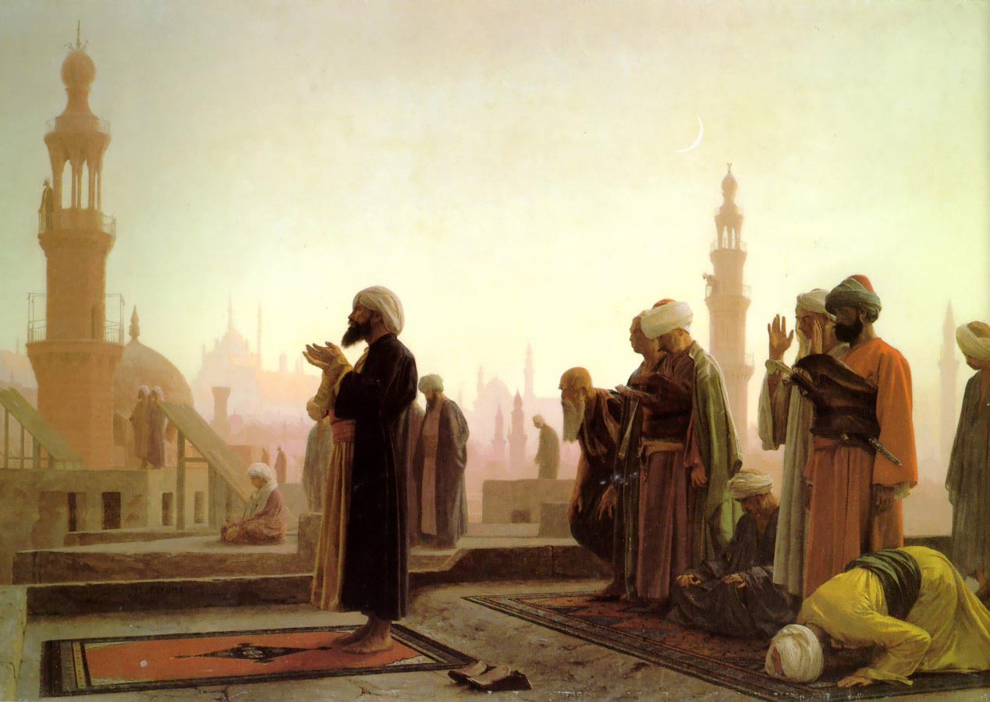
সকল শিক্ষার্থীকে
ধন্যবাদ
Notes:
এখানে পাঠের সঙ্গে সাদৃশ্যপূর্ণ অন্য কোন চিত্র দেয়া যেতে পারে।

